Slide 1
Statistiques - Probabilités
de la Sixième à la Première
et la Terminale

Slide 2
Deux grands domaines en statistique :
Statistique descriptive (exploratoire)
analyse (numérique ou graphique) des propriétés des données observées : elle permet de présenter, décrire, résumer, mais pas d’expliquer
Statistique inférentielle (décisionnelle)
recherche d’un modèle théorique compatible avec les données observées (tester des hypothèses, faire des prédictions à partir d’échantillons)

Slide 3
La statistique inférentielle utilise de manière importante les probabilités.
Les probabilités ou la théorie mathématique de la mesure de l’incertitude ; elles fournissent le cadre théorique.
La statistique ou la théorie mathématique de la prise de décision face à l’incertitude ; elle part de la réalité et a pour objectif de modéliser en utilisant les modèles théoriques issus des probabilités.

Slide 4
Documents ressources
pour le collège (2) :
Organisation et gestion de données - Probabilités
seconde : Probabilités et statistiques
première : Statistiques et probabilités
terminale : Probabilités et statistiques
Mathématiques et physique-chimie en 1ère STL
( Documents disponibles sur eduscol – accessibles à partir de la page « Textes officiels » d’euler )
Ressources pour la voie professionnelle (eduscol)

Slide 5
Sur euler - rubrique Conférences et animations
Documents présentés lors des
réunions d’information sur les programmes de première (2010-2011)
réunions d’information sur les programmes de terminale (2011-2012)
Autres sites académiques de mathématiques

Slide 6
Préambule des programmes de collège
(BO HS n°6 du 28/08/08)
L’organisation et la gestion des données sont indispensables pour comprendre un monde contemporain dans lequel l’information chiffrée est omniprésente, et pour y vivre …
… Cette partie des mathématiques contribue à former de jeunes adultes capables de comprendre les enjeux et débats de la société où ils vivent.

Slide 7
Six thèmes de convergence
Thème 1
Importance du mode de pensée statistique dans le regard scientifique sur le monde

Slide 8
Document ressource Organisation et gestion de données au collège
Il s ’agit aussi … d’aider les élèves à percevoir que la mise en forme de l’information proposée résulte de choix qui en accentuent ou en atténuent certains aspects et donc de contribuer ainsi au développement de l’esprit critique indispensable dans la vie de tout citoyen.

Slide 9
Représentation et analyse de données
Tableaux à double entrée, de données
Calcul d’effectifs, de fréquences, d’effectifs cumulés, de fréquences cumulées
Représentations graphiques de données : diagrammes en bâtons ou circulaires, histogrammes, nuages de points, courbes des fréquences cumulées, arbres

Slide 10
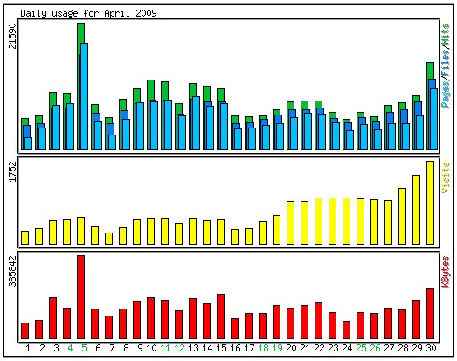
Dans le « socle commun … »
Représentations usuelles : tableaux, diagrammes, graphiques
Notions fondamentales de statistique descriptive (maximum, minimum, fréquence, moyenne)
Notions de chance ou de probabilité

Slide 11
Structure
des
programmes
(différentes parties)

Slide 12
Au collège – Organisation des contenus :
Organisation et gestion de données, fonctions
Nombres et calculs
Géométrie
Grandeurs et mesures

Slide 13
En seconde (BO n°30 du 23/07/09) :
Le programme est divisé en trois parties :
Fonctions
Géométrie
Statistiques et probabilités
et deux thèmes « transversaux » :
Algorithmique
Notations et raisonnement mathématique

Slide 14
En 1ère S – programme rentrée 2011 (BO spécial n°9 du 30/09/10) En 1ère STI2D / STL – programme rentrée 2011 (BO spécial n°3 du 17/03/11) En terminale S, STI2D, STL spéc. SPCL – rentrée 2012 (BO spécial n°8 du 13/10/11)
Analyse Analyse
Géométrie Géométrie, nombres complexes
Statistiques et probabilités Probabilités et statistiques
Thèmes « transversaux » (1ère et terminale) :
Algorithmique
Notations et raisonnement mathématiques

Slide 15
En terminale STL spécialité biotechnologies Rentrée 2012 (BO spécial n°8 du 13/10/11)
Analyse
Statistique et probabilités
Thèmes « transversaux » :
Algorithmique
Notations et raisonnement mathématiques

Slide 16
En 1ère ES/L – programme rentrée 2011 (BO spécial n°9 du 30/09/10) En terminale ES/L– rentrée 2012 (BO spécial n°8 du 13/10/11)
Algèbre et analyse Analyse
Statistiques et probabilités
Probabilités et statistiques
Thèmes « transversaux » (1ère et terminale) :
Algorithmique
Notations et raisonnement mathématiques

Slide 17
En 1ère STMG – programme rentrée 2012 En terminale STMG – rentrée 2013 (BO n°6 du 09/02/12)
Feuilles automatisées de calcul
Information chiffrée
Suites et fonctions
Statistique et probabilités
Thèmes « transversaux » (1ère et terminale) :
Algorithmique
Notations et raisonnement mathématiques

Slide 18
Statistiques de la quatrième à la première
Moyenne d’une série de données, moyenne pondérée (4ème )
Usage du tableur ou de la calculatrice (4ème )
Médiane, premier et troisième quartiles (3ème )
Étendue (3ème )
Passer des effectifs aux fréquences, calcul des caractéristiques d’une série à partir des effectifs ou des fréquences (2nde)
Effectifs cumulés, fréquences cumulées (2nde )
Représenter graphiquement une série statistique (2nde )
Utiliser un logiciel on une calculatrice pour étudier une série statistique (2nde ) …

Slide 19
Caractéristiques de dispersion
Variance, écart type
Utiliser de façon appropriée les deux couples (médiane – écart interquartile)
et
(moyenne – écart type) …
Diagramme en boîte (en ES/L et S)
Mener une comparaison pertinente de deux séries statistiques à l’aide d’un logiciel ou d’une calculatrice ; exemples d’effets de structure lors du calcul de moyennes.

Slide 20
Probabilités en troisième et seconde
Notions élémentaires de probabilités : à partir d’expérimentations permettant d’observer les fréquences des issues (pièces de monnaies, dés, roues de loterie, urnes…)
Calcul de probabilités : modélisations simples de situations de la vie courante, expériences aléatoires à une ou deux épreuves.
Probabilité d’un événement : somme des probabilités des événements élémentaires qui le constituent.
Déterminer la probabilité d’événements dans des situations d’équiprobabilité
Réunion et intersection de deux événements, formule : p(A∪B) + p(A∩B) = p(A) + p(B)

Slide 21
Probabilités en premières ES/L, S
Variable aléatoire discrète et loi de probabilité
Espérance, variance et écart-type
Modèles de la répétition d’expériences identiques et indépendantes à deux ou trois issues
Représentation par un arbre pondéré ; variable aléatoire et
loi de probabilité associée.
Loi géométrique tronquée
Épreuve de Bernoulli, loi de Bernoulli
Schéma de Bernoulli, loi binomiale
Espérance, variance et écart-type de la loi binomiale
Coefficients binomiaux, triangle de Pascal

Slide 22
Échantillonnage en seconde et en première
Notion d’échantillon
Intervalle de fluctuation d’une fréquence au seuil de 95%
Réaliser une simulation à l’aide d’un tableur ou d’une calculatrice
Exploiter et faire une analyse critique d’un résultat d’échantillonnage
Utilisation de la loi binomiale pour une prise de décision à partir d’une fréquence
Exploiter l’intervalle de fluctuation à un seuil donné, déterminé à l’aide de la loi binomiale, pour rejeter ou non une hypothèse sur une proportion.

Slide 23
Première Statistiques descriptives, analyse de données (S, ES/L, STI2D/STL)
Variance, écart-type
Utilisation appropriée:
Couple moyenne-écart-type
Couple médiane-écart interquartile
Diagramme en boite (pas en STI2D/STL)
Étudier, comparer des séries à l’aide d’une logiciel ou d’une calculatrice
Observation d’exemples d’effets de structure (à l’aide d’un logiciel) (pas en STI2D/STL et STMG)
Caractéristiques déterminées à l’aide d’un logiciel ou d’une calculatrice

Slide 24
Première Probabilités (S, ES/L) (* S uniquement)
Variable aléatoire discrète et loi de probabilité
Déterminer et exploiter la loi d’une variable aléatoire
Espérance, variance* et écart-type*
Interpréter l’espérance comme valeur moyenne dans le cas d’un grand nombre de répétitions
Détermination à l’aide d’une calculatrice ou d’un logiciel
Lien avec la moyenne et la variance* d’une série de données
Deux démonstrations*

Slide 25
Première Probabilités (S, ES/L)
Répétition d’expériences identiques indépendantes (2 ou 3 issues)
Probabilité conditionnelle: hors-programme
Probabilité d’une liste de résultats=produit des probabilités de chaque résultat
Représentation par un arbre pondéré
Utilisation d’un arbre pour déterminer une loi

Slide 26
Première Probabilités (S, ES/L, STI2D/STL, STMG) (* S uniquement)
Épreuve de Bernoulli, loi de Bernoulli (pas en STI2D/STL et STMG)
Schéma de Bernoulli, loi binomiale
Coefficients binomiaux
(pas en STMG)
triangle de Pascal*
Espérance, variance*, écart-type* de la loi binomiale
Reconnaissance de situations relevant de la loi binomiale
Utilisation de l’espérance dans des contextes variés
Calcul d’une probabilité, représentation graphique*
Une démonstration*
Loi géométrique tronquée*
Espérance conjecturée puis admise, variance* admise
Simulation à l’aide d’un algorithme

Slide 27
Première Échantillonnage (S, ES/L, STI2D/STL, STMG)
Utilisation de la loi binomiale pour une prise de décision à partir d’une fréquence
Exploiter l’intervalle de fluctuation à un seuil donné, déterminé à l’aide de la loi binomiale pour rejeter ou non une hypothèse sur une proportion
Objectif: expérimenter la notion de « différence significative » par rapport à une valeur attendue.
Pour une taille de l’échantillon importante; on conforte les résultats vus en seconde
L’intervalle de fluctuation peut être déterminé à l’aide d’un tableur
Vocabulaire des tests hors programme

Slide 28
Démonstrations en première S
Formules sur l’espérance et la variance :
E(aX + b) = aE(X) + b
V(aX) = a² V(X)
Coefficients binomiaux :

Slide 29
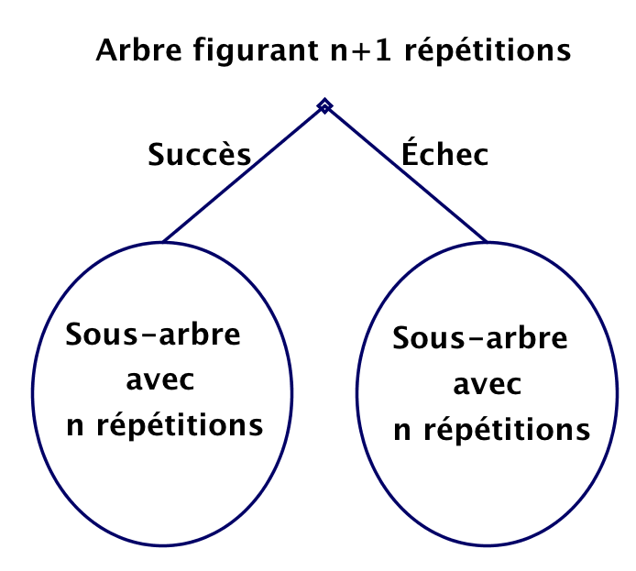
Coefficients binomiaux Principe de la démonstration
Dans cet arbre, par définition, le nombre de chemin réalisant k + 1 succès pour n + 1 répétitions est
Comptons les chemins d’une autre façon :
Ainsi pour obtenir k + 1 succès dans cet arbre qui réalise n + 1 répétitions ;
soit la première épreuve est un succès et donc on compte les chemins réalisant k succès parmi les n répétitions suivantes
soit la première épreuve est un échec et donc on compte les chemins réalisant k + 1 succès parmi les n répétitions suivantes

Slide 30
Symétrie des coefficients binomiaux
Le nombre de chemins de l’arbre réalisant k succès pour n répétitions est égal au nombre de chemins réalisant k échecs, c’est-à-dire n-k succès.

Slide 31
Des liens possibles
Moyenne
Médiane
Fonctions polynômes du second degré
Fonction valeur absolue
Expériences répétées
Loi géométrique tronquée
Suites géométriques

Slide 32
Un exemple de progression
Fonctions polynômes du second degré
Fonction valeur absolue (premières S, STI2D, STL) *
Statistiques
…
Probabilités : Variable aléatoire discrète
…
Suites
Probabilités : épreuves répétées, loi géométrique tronquée, …

Slide 33
* Fonctions de référence
En seconde : carré et inverse
En 1ère ES/L : racine carrée et cube
En 1ère S : racine carrée et valeur absolue
En 1ère STI2D et 1ère STL : valeur absolue, cos, sin

Slide 34
En terminale S et ES/L (BO spécial n°8 du 13 octobre 2011)
Probabilités
Conditionnement, indépendance
Notion de loi à densité à partir d’exemples, loi uniforme, loi exponentielle, loi normale
Intervalle de fluctuation asymptotique
Estimation, intervalle de confiance, niveau de confiance

Slide 35
En terminale STI2D/STL spéc. SPCL (BO spécial n°8 du 13 octobre 2011)
Probabilités :
Exemples de loi à densité, loi uniforme, loi exponentielle, loi normale
Prise de décision et estimation
Intervalle de fluctuation asymptotique
Intervalle de confiance

Slide 36
En terminale STL spéc. biotechnologies (BO spécial n°8 du 13 octobre 2011)
Statistiques descriptives à deux variables
Probabilités :
Exemples de loi à densité, loi uniforme, loi exponentielle, loi normale
Prise de décision et estimation
Intervalle de fluctuation asymptotique
Intervalle de confiance

Slide 37
En terminale STMG (BO n°6 du 09 février 2012)
Statistique descriptive à deux variables
Probabilités :
Conditionnement
Loi normale
Echantillonnage et prise de décision
Estimation

